Slide 1
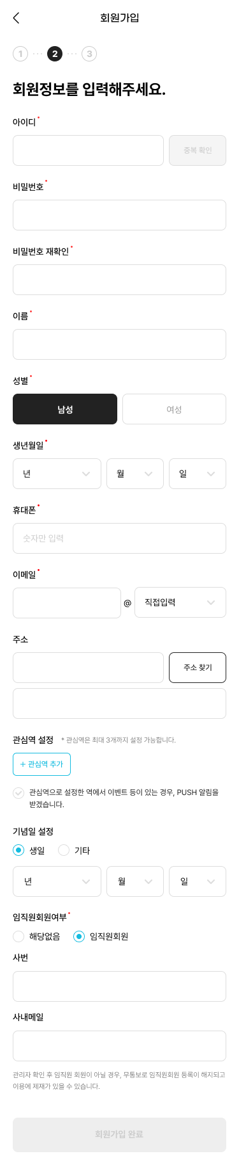
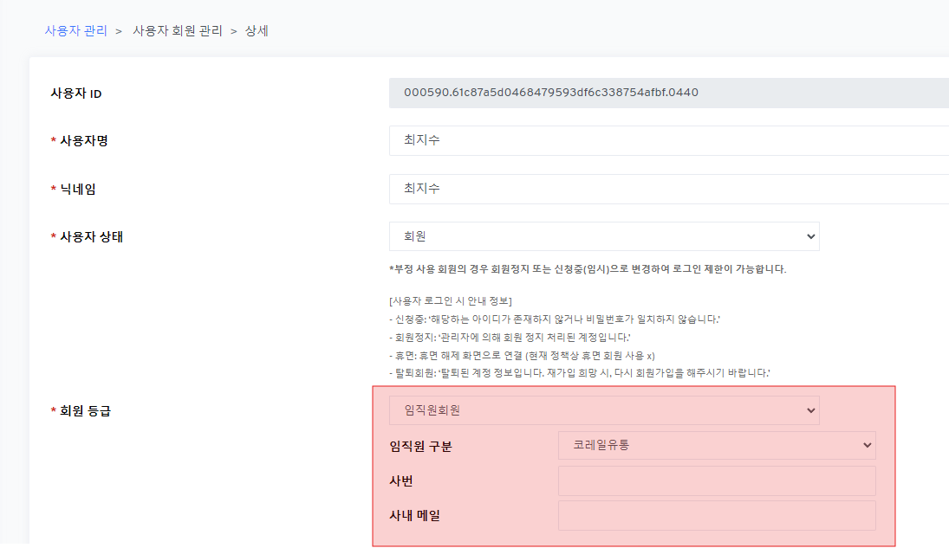
(참고) 현재 임직원 회원 등록 방식: 삭제(임직원 영역 주석 처리)
2. ADMIN에서 임직원 정보 입력
회원 등급을 ‘임직원회원’으로 선택한 후,
임직원 구분, 사번, 사내 메일 입력
*관리자 페이지에서는 필수 입력 x
1. APP에서 임직원 정보 입력
- 회원가입 시,
(1) 임직원 회원 여부 선택
(2) 임직원 회원일 경우,
임직원 구분 / 사번 / 사내메일 입력
*입력 여부만 판단하고 유효성 검증 등 x
- 일반(이메일) 가입, 소셜 가입 동일

Slide 2
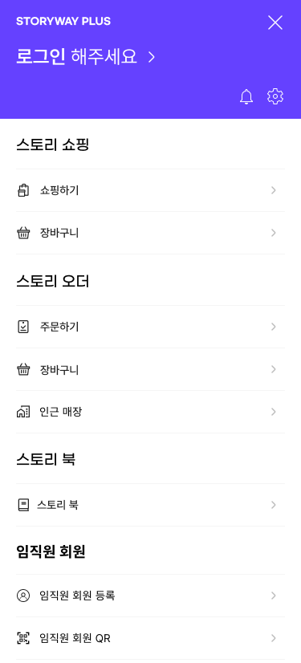
수정(안) 임직원 회원 등록 방식
회원가입 시, 임직원 여부 선택 및 정보 입력 부분 삭제
*주석 처리
**회원가입 완료 시점에는 모두 회원등급이 ‘일반회원’
ADMIN 처리 방식:
현재 그대로 유지
*단, 임직원 회원으로 선택할 경우 임직원 구분은 필수 선택으로 변경
- 임직원 회원 등록 메뉴 추가
- 임직원 회원 QR 확인 메뉴 추가
*임직원 회원 등록: 회원 등급을 [일반회원 > 임직원 회원]으로 바꿈
**QR: QR에 코레일 임직원 여부 값을 포함함
포인트 등 무관. 임직원에 대한 할인 및 결제 등은 POS에서 처리

Slide 3
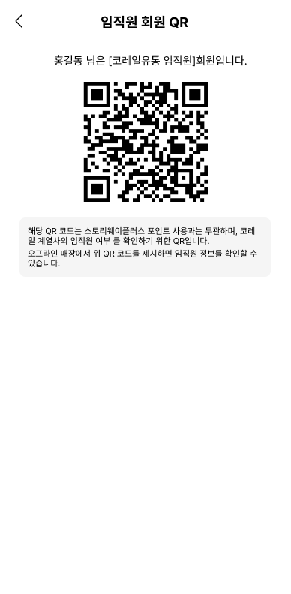
기획(안) 임직원 회원 QR
{회원명} 님은 [{임직원 구분} {회원 등급}] 회원입니다.
표시
QR 생성
링크: 사용자 ID, 사번, 회원 등급, 임직원 구분
*API 호출 및 회신 과정 없음
(단순 정보 전달 용도)

Slide 4
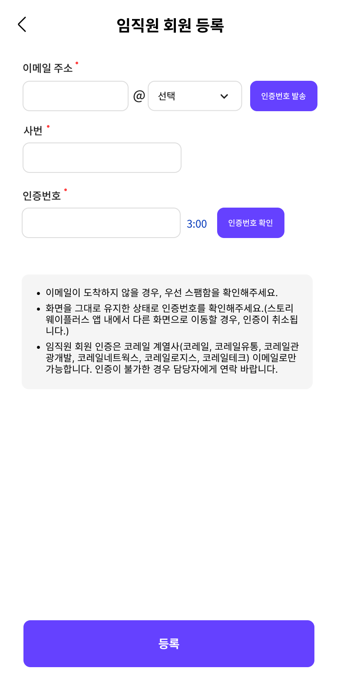
기획(안) 임직원 회원 등록
미리 지정된 도메인으로만 선택 가능
*사용자 직접 입력 불가
사번은 단순히 저장을 위한 값으로 따로 검증하는 등의 프로세스 없음
인증 유효 시간 5분
(1) 인증번호 일치 시,
alert 팝업
“인증번호가 확인되었습니다.”
(2) 인증번호 불일치 시,
alert 팝업
“인증번호가 일치하지 않습니다.”
(3) 인증 유효 시간이 지난 경우
alert 팝업
“인증 유효 시간이 지났습니다.”
(4) 이미 회원 등급이 임직원 회원인 경우
alert 팝업
“이미 임직원 회원으로 등록되어 있습니다.”
메일의 경우 SMTP(현재 사용하고 있는 네이버 클라우드의 메일링 서비스 이용 예정) 사용
- 서비스 URL: https://www.ncloud.com/product/applicationService/cloudOutboundMailer
- 개발 적용 관련 URL: https://playground.junu.me/java/1056
메일 본문 내용을 관리하는 등 ADMIN 메뉴는 개발하지 않습니다.
‘인증번호 확인 완료’ 상태일 때,
(1) 회원 등급을 ‘임직원 회원’으로 바꾸고, (2) 임직원 구분을 ‘메일 도메인 값 기준 연결값’으로 바꾸고, (3) 입력된 사번, 이메일 주소를 저장
alert 팝업 “임직원 회원으로 등록되었습니다.”
‘인증번호 확인 완료’ 상태가 아닐 때
alert 팝업 “인증번호 확인을 완료해주세요.”
‘인증번호 확인 완료‘ 상태지만 사번이 입력 안 된 경우
alert 팝업 “사번을 입력해주세요.”

Slide 5
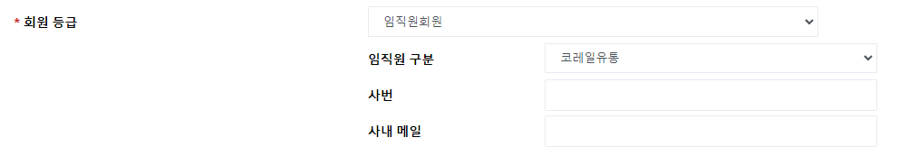
임직원 회원 인증 완료 로그
*임직원 회원 인증 완료(YYYY-MM-DD hh24:mi:ss)
(ADMIN) [사용자 관리 > 사용자 회원 관리 > 상세]
임직원 회원 인증 Y 시, 회원 등급 아래에 인증 완료 텍스트와 인증 완료 일시를 표시함
*회원 등급이 변경되더라도 회원 인증에 대한 정보는 그대로 표시

